Slide 1

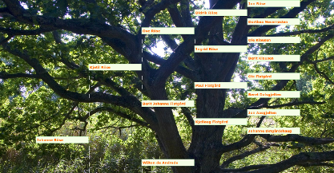
Slektsgransking grunnkurs
Rælingen historielag
v/ Hans Isdahl
Notes:
1

Slide 2
Innhold i kurset:
Folketellinger
Gravminner
Slektsprogram
Kirkebøker
Trykte kilder
DIS og slekt på nett
Å skrive om egen slekt
Kilder og kildebruk
Notes:
2

Slide 3
Program i dag:
Hvor langt har vi kommet – et eksempel
Trykte kilder
Gode hjelpere
Frie søk på nett
Lengre bak enn kirkebøkene
Hva skal vi med det vi finner – slektsbok
Etter dette…
Notes:
3

Slide 4
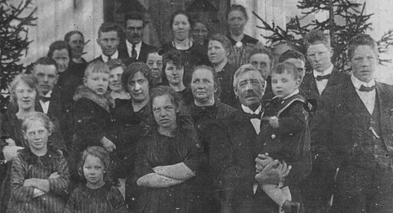
Ett eksempel fra Støtterud:
Gjester i begravelsen til Hans Kristian Støtterud 1922
Notes:
4

Slide 5
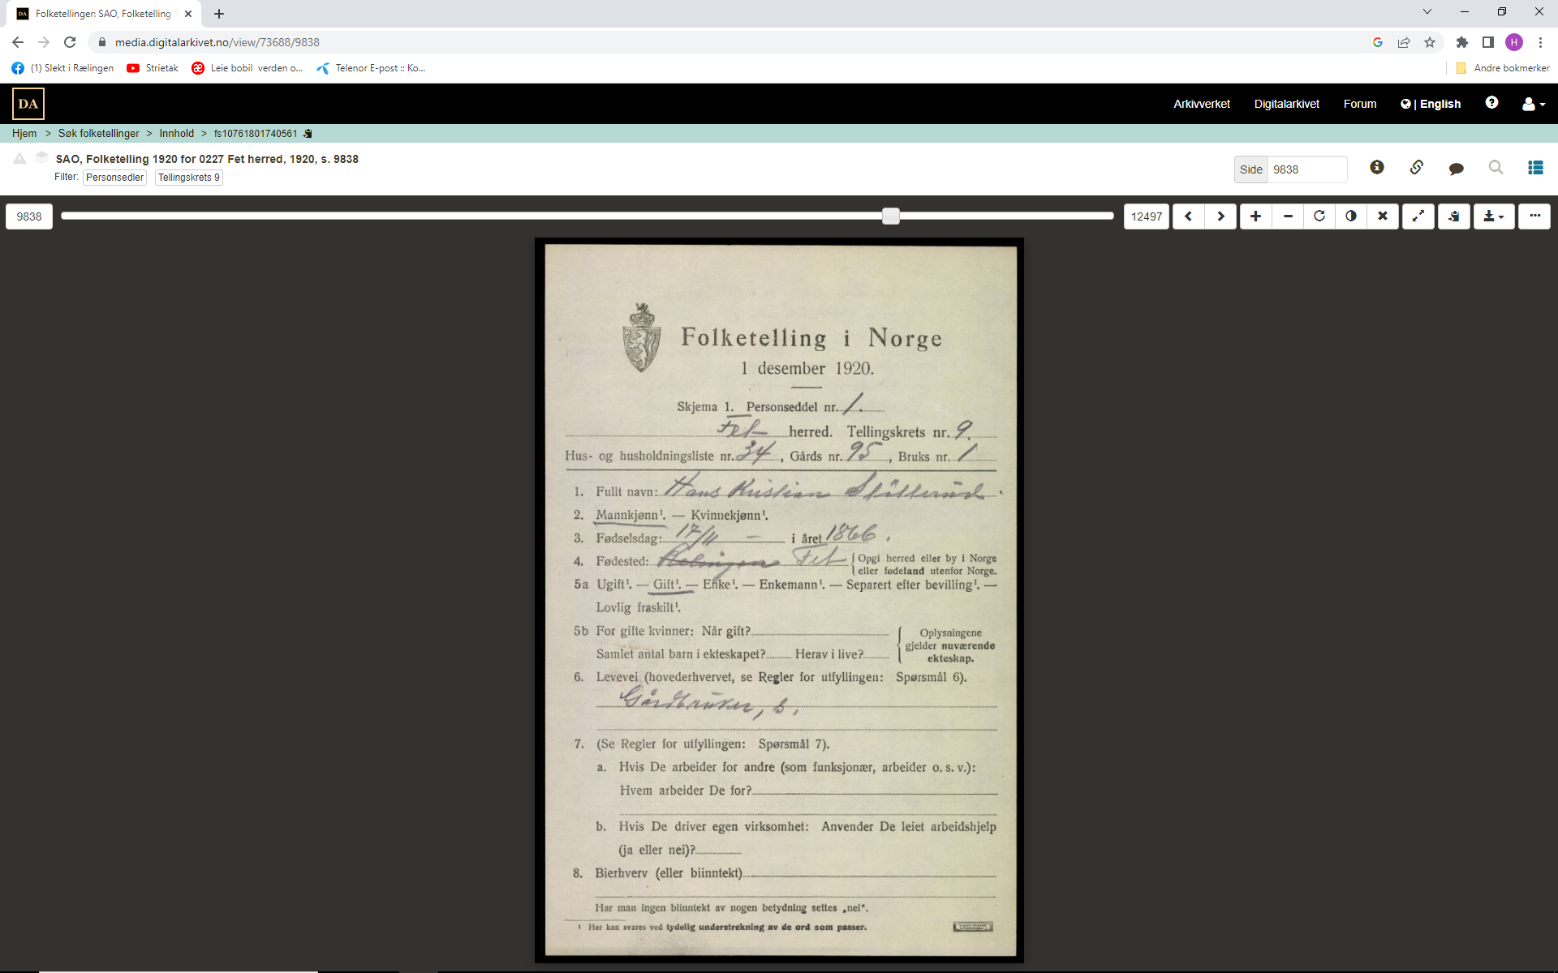
Folketellinga 1920:
Hans Kristian Støtterud, født 17/11-1866, gårdbruker
Notes:
5

Slide 6
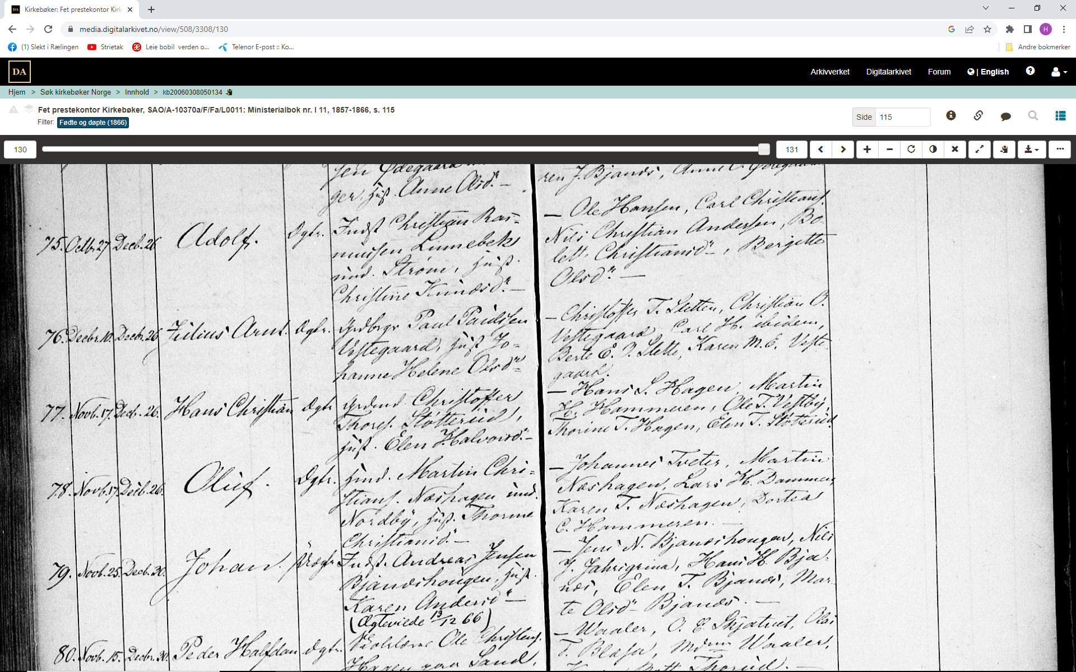
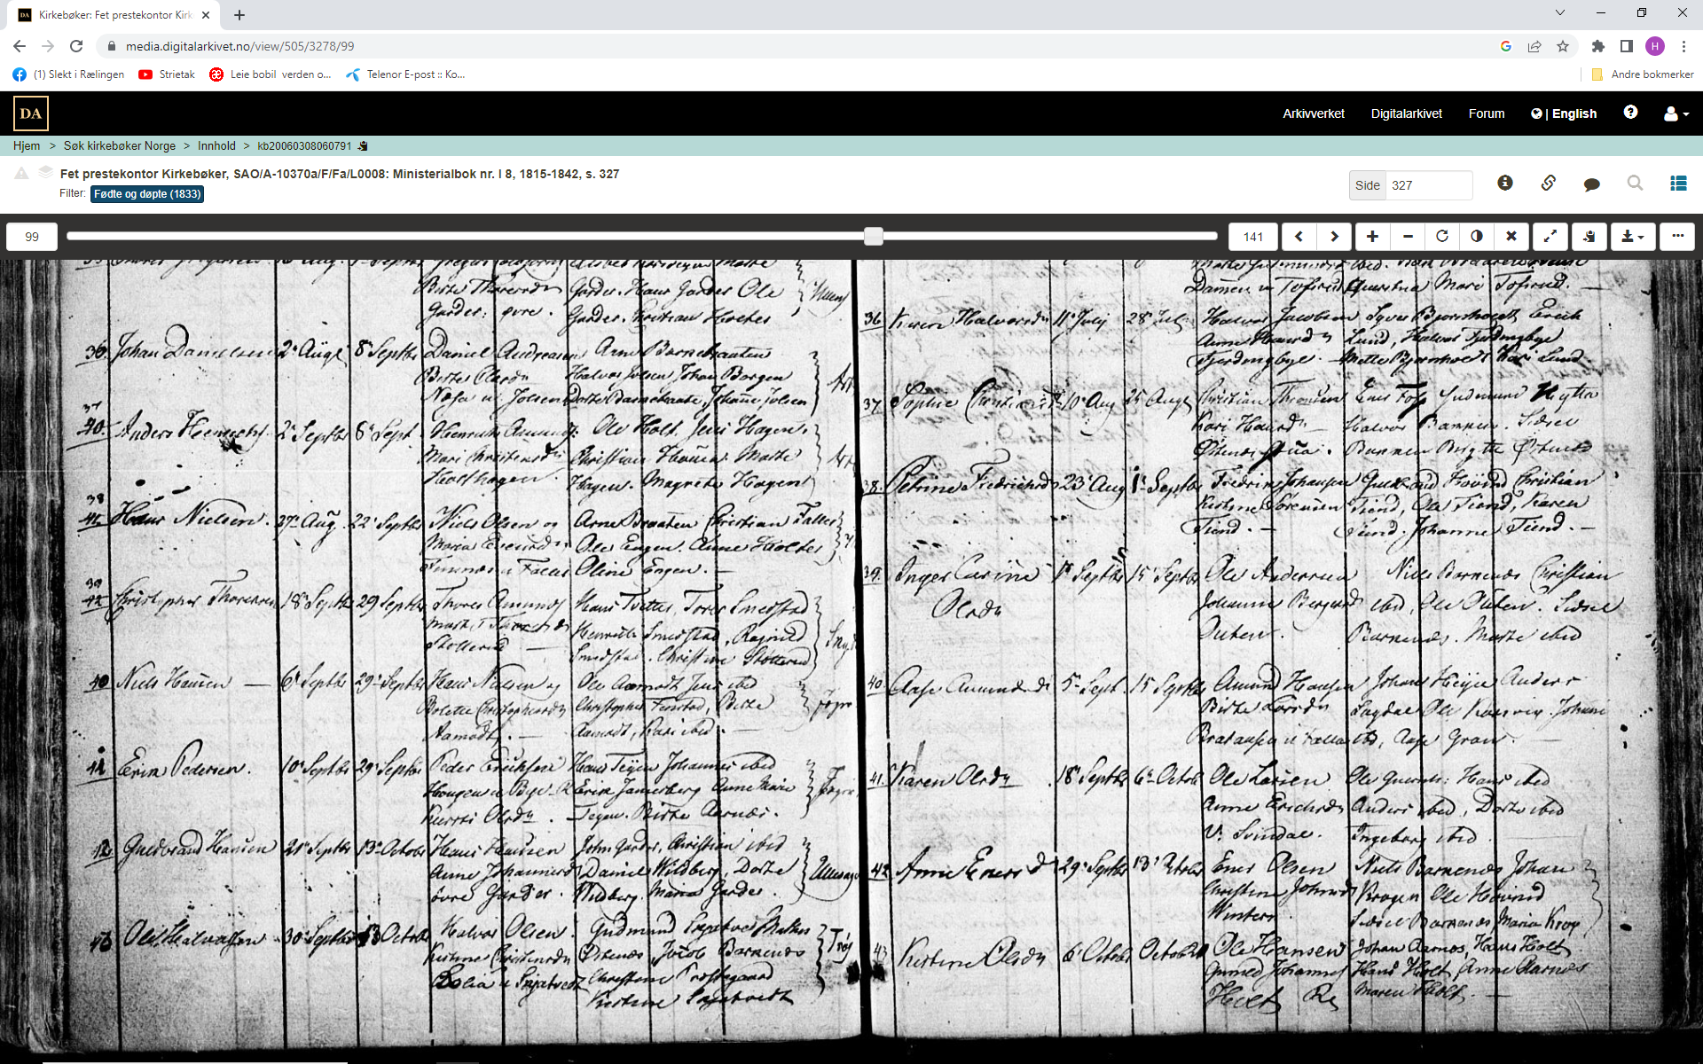
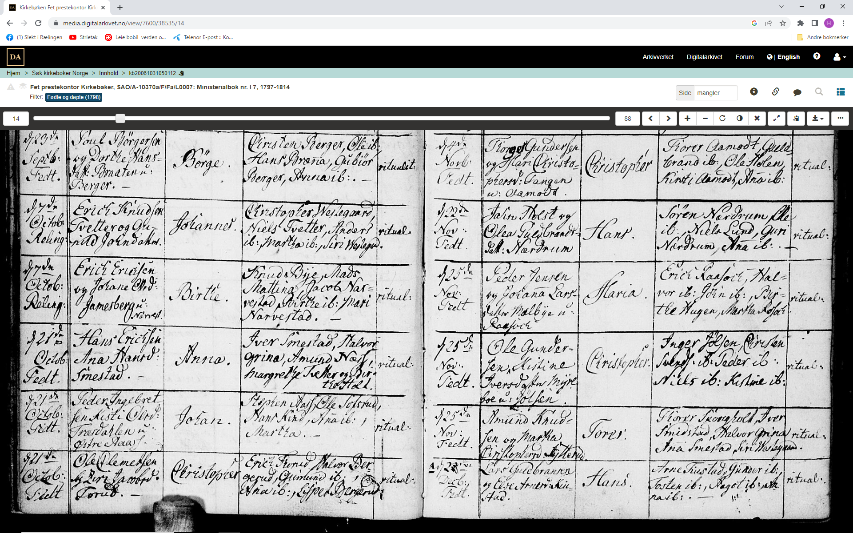
Videre bakover:
Foreldre Christoffer Thoresen Støtterud og Elen Halvorsdatter
Christopher Thoresen født 18/9 døpt 29/9-1833, foreldre Thorer Amundsen og Marthe Thorersdatter Støtterud
Torer døpt 25/11-1798, foreldre Amund Knudsen og Martha Christophersdatter Stytterud
Notes:
6

Slide 7
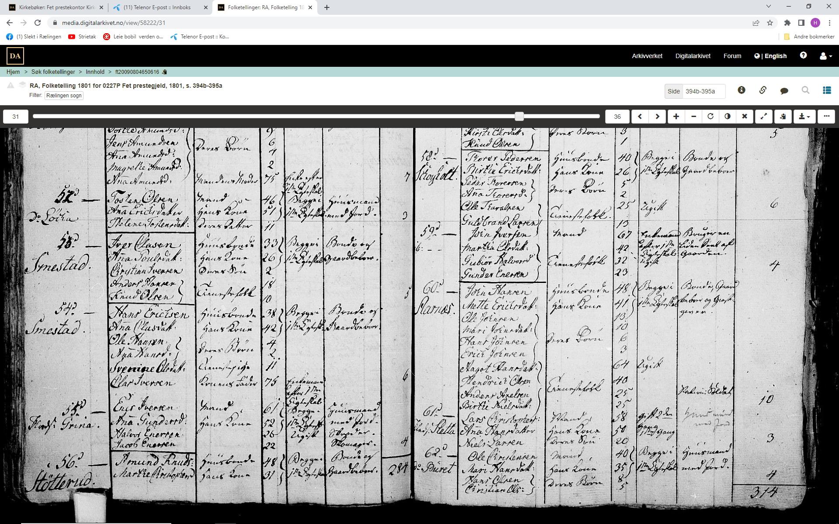
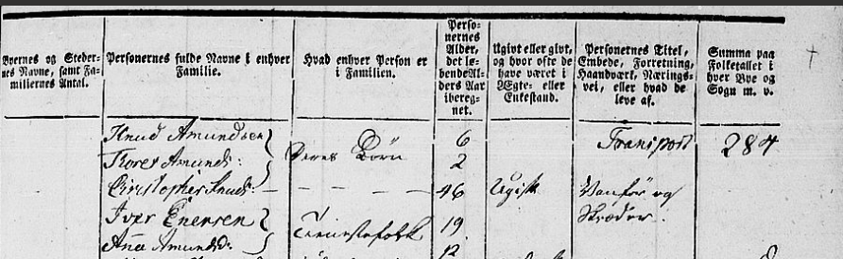
Folketellinga 1801:
Her er hele familien på Støtterud:
Notes:
7

Slide 8
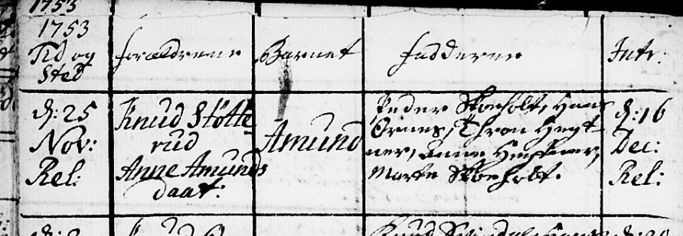
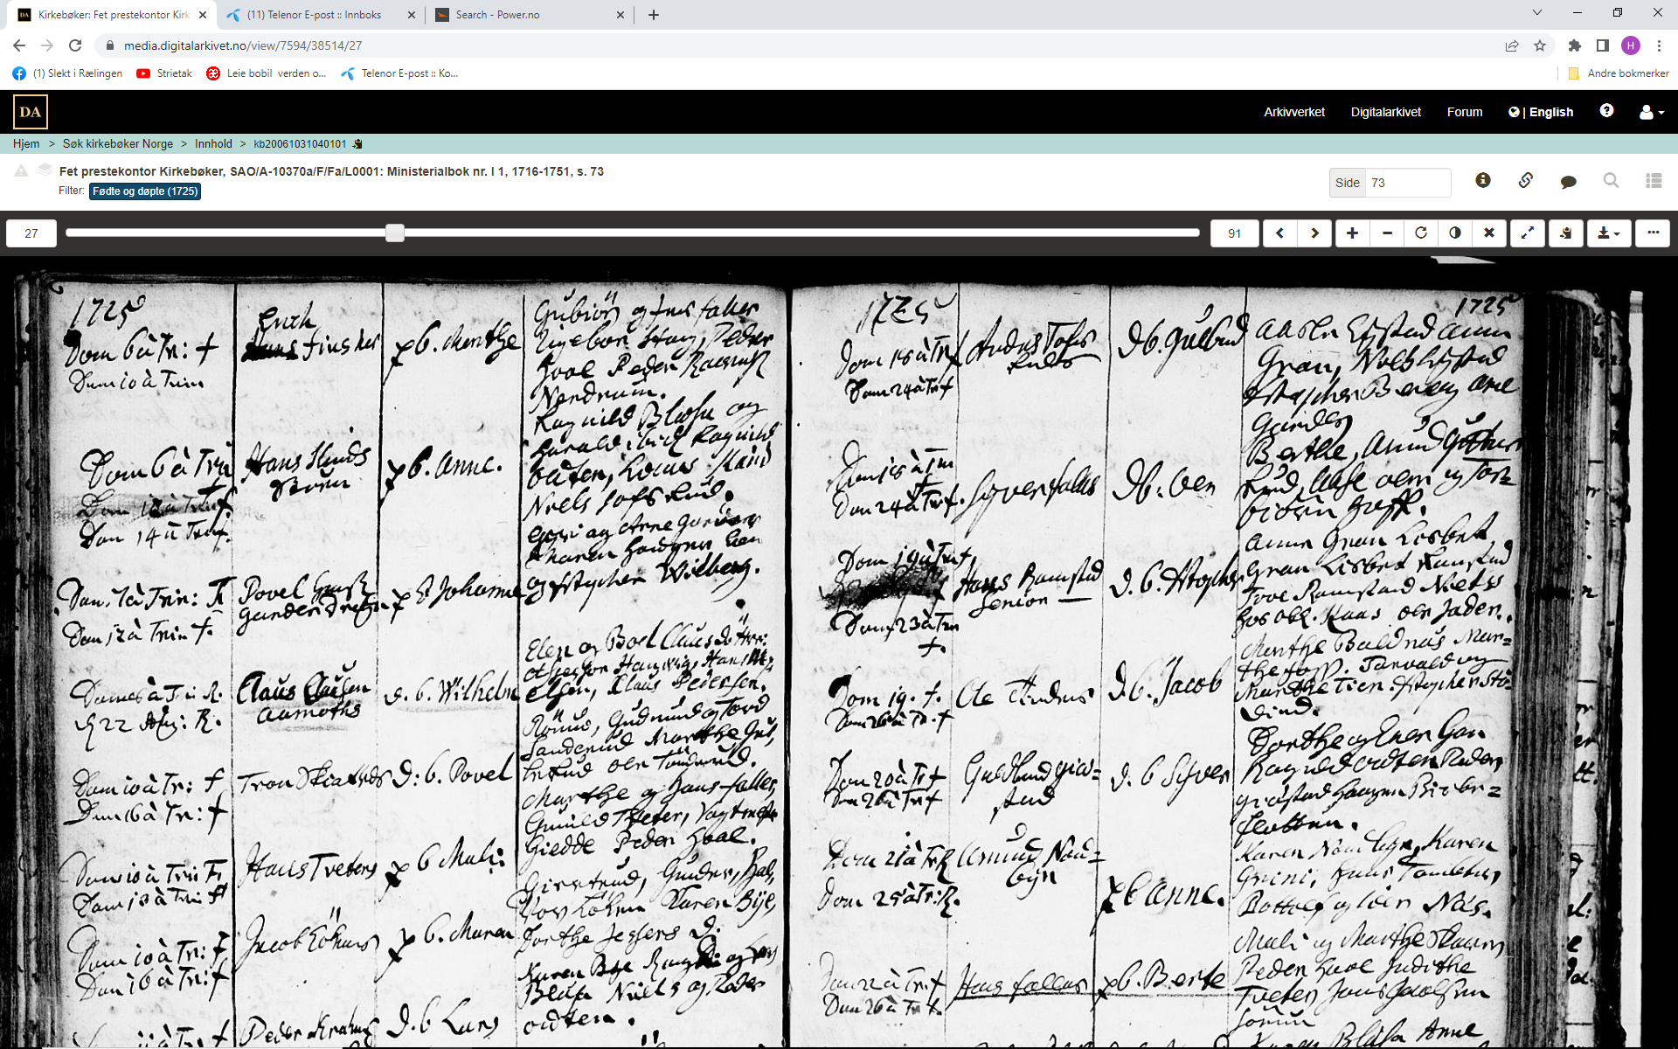
1700-tallet:
Amund døpt 25/11-1753, foreldre Knud Støtterud og Anne Amundsdatter
Pigebarn Anne døpt 21 a Tr og 25 a Tr, far Amund Norbye
Notes:
8

Slide 9
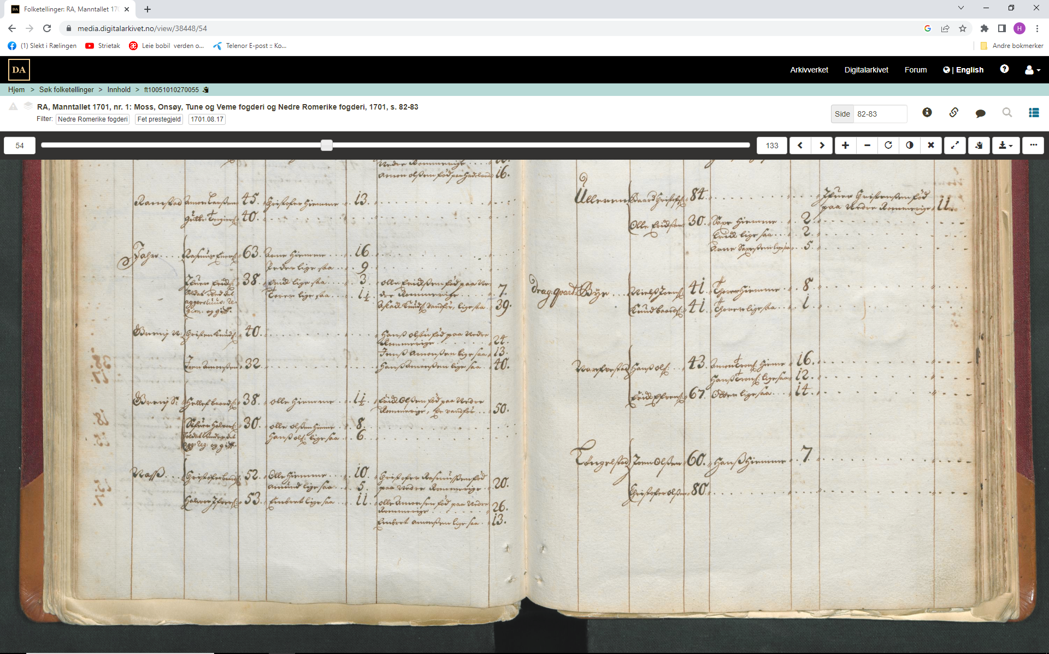
Manntallet 1701:
Amund 5 år og Olle 10 år hjemme på Næss, far Christopher Baardsen 52 år
Lengre kommer ikke vi med kirkebøker, folketellinger og manntall. “Bygdehistorie for Rælingen” har brukt eldre kilder, og der kan vi finne:
Foreldra til Christopher Baardsen: Baard Kristoffersen Tomter f. 1618 og Berte Taraldsdatter (1630-1722) fra Berger i Fet
Notes:
9

Slide 10
Trykte kilder:
Det er alltid mulig at noen kan ha skrevet om noe som kan være interessant for en slektsgransker. De viktigste trykte kildene er:
Bygdebøker
Slektsbøker
Men det kan alltids finnes andre:
Lokalhistoriske publikasjoner
Erindringer
Slektshistorisk tidsskrift
Dansk adels årbok
…
Notes:
10

Slide 11
Gode hjelpere:
DIS – “Slekt og data”
Digitalarkivets forum
My Heritage
Geni
Facebooksider
Notes:
11

Slide 12
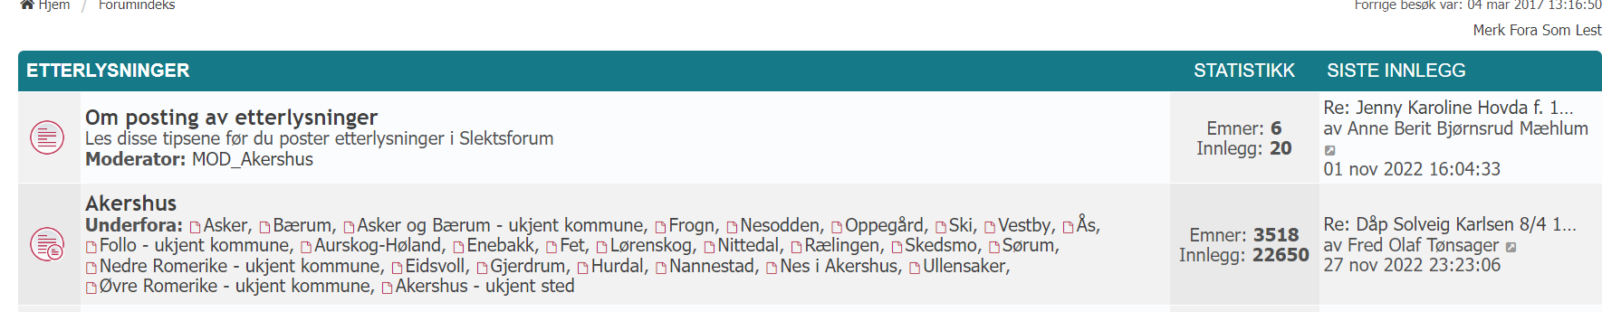
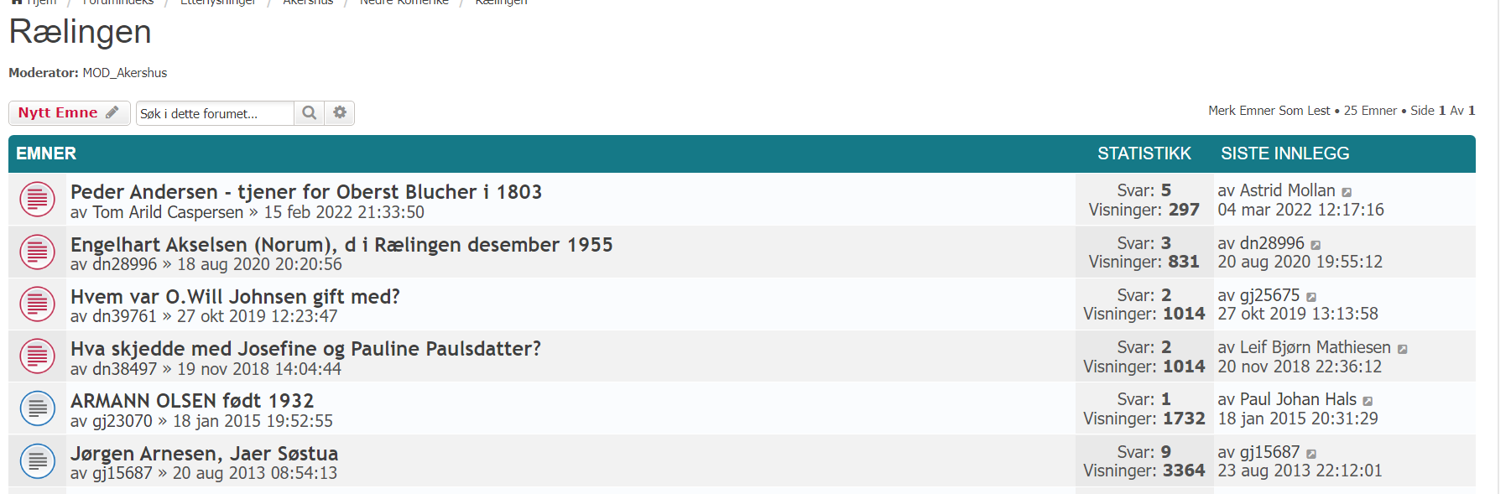
DIS Norge - slektogdata.no:
Gravminner – ved medlemsskap kan du søke i hele landet
Slektsforum – å stille spørsmål på nett
Notes:
12

Slide 13
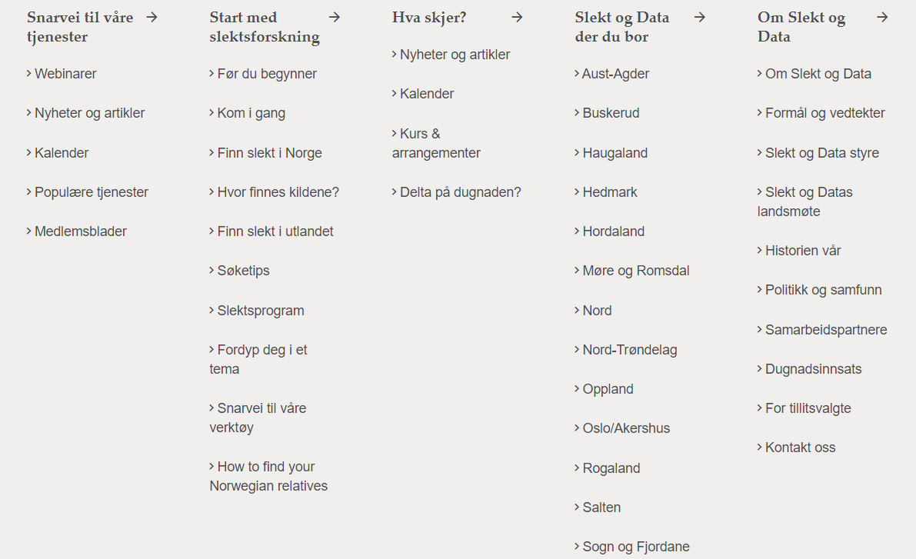
slektogdata.no:
Menyen:
Notes:
13

Slide 14
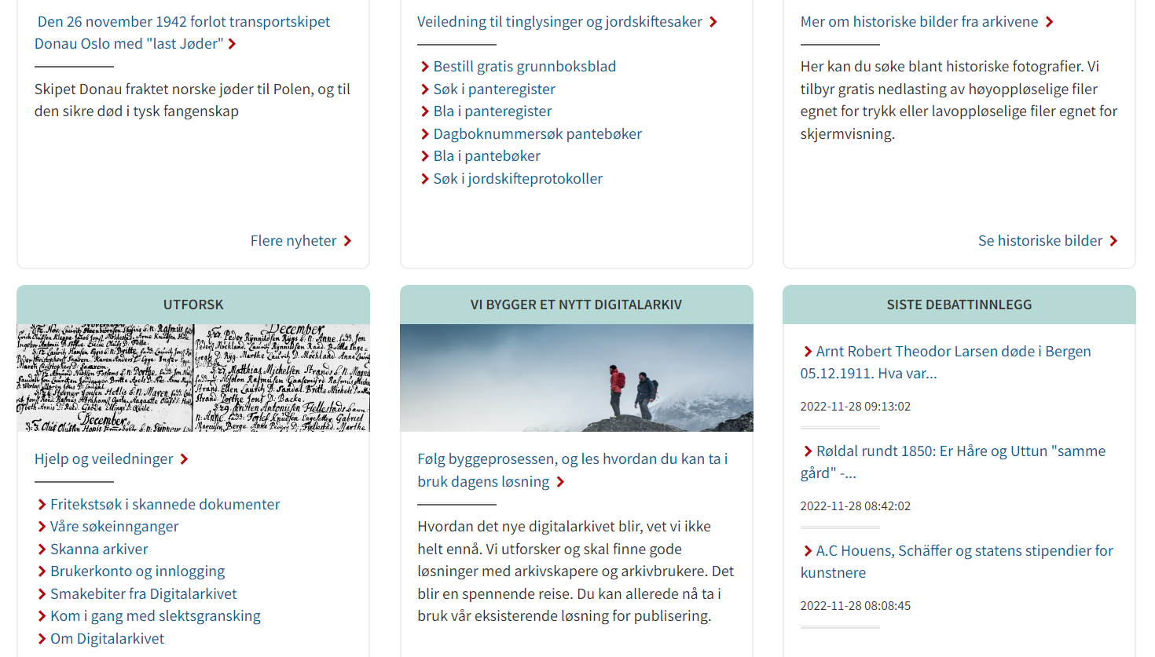
digitalarkivet.no:
Menyen:
Notes:
14

Slide 15
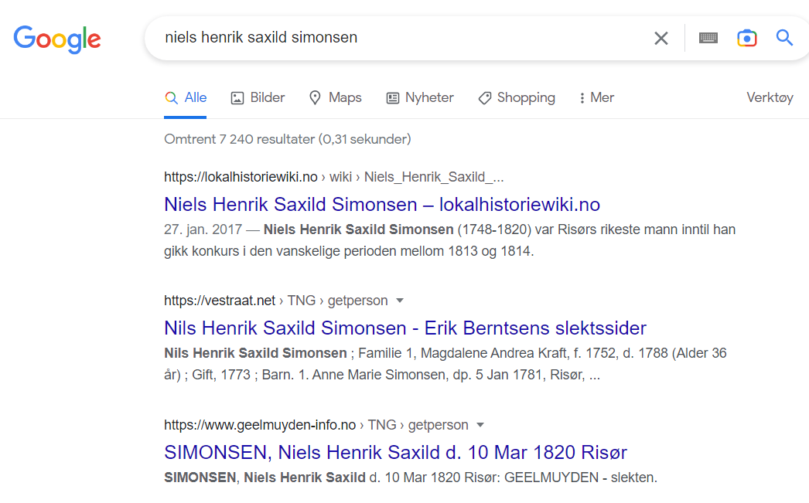
Frie søk på nett:
Notes:
15

Slide 16
Lengre bak enn 1700-tall:
Manntall
Skifter
Rettsprotokoller
Diplomer
Slektsbøker
Tilfeldig bevarte opptegnelser
Geni eller MyHeritage kan gi deg forslag til løsninger
Notes:
16

Slide 17
Hva skal vi med det vi finner:
Klassisk slektstre
Klassisk anetavle
Gårdshistorie – som de klassiske bygdebøkene
Notes:
17

Slide 18
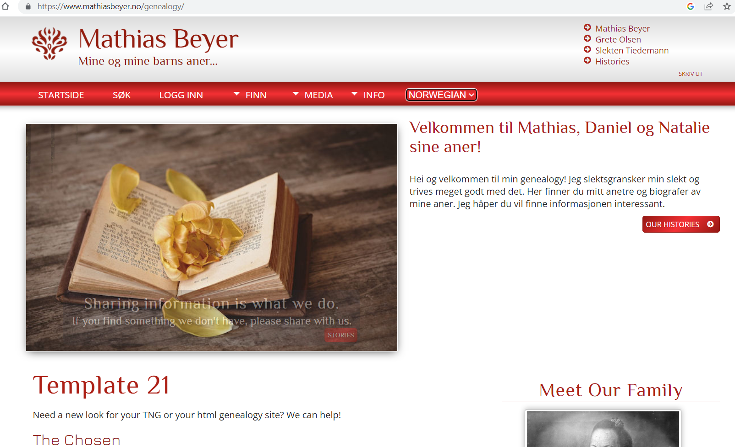
Slekt på nett:
Notes:
18

Slide 19
Litterær inspirasjon:
Norske forfattere har skrevet skjønnlitterært om egne forfedre:
Dag Solstad
Roy Jacobsen
Espen Haavardsholm
Edvard Hoem
Åsta Holth
Knut Kjeldstadli
Dag Steinfeld
…
Notes:
19

Slide 20
Diverse tema:
Urbanisering
Reisen til Amerika og amerikabrevet
Reisen til Nord-Norge
Finsk innvandring i nord og sør
Innvandring fra andre land
Reisende
Oppkomlingen
Utroskap i familien
Barnedødelighet
Ulike statistikker:
Levealder, barseldød, gjengifte, barneflokker, tvillinger
Arvelige sjukdommer
Mine besteforeldre – biografier
Fra husmann til skipsreder – sosialhistorie/klassereiser
Utvalgte forfedre – essays eller biografier
Notes:
20

Slide 21
Fortsettelsen:
Hva kan Rælingen historielag tilby?
Flere kurs
Slektskafe
Svare på spørsmål
Notes:
21

Slide 22
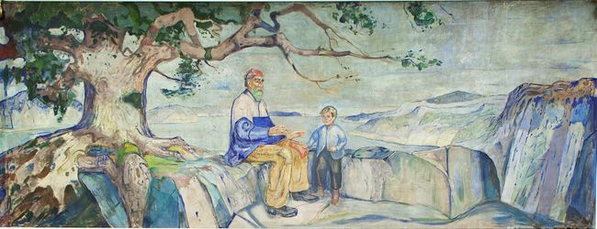
Takk for nå
Edvard Munch: Historien
Notes:
22

